Slide 1

Patricia Tree
学生：武德浩，李博
助教：林可
指导老师：张岩老师

Slide 2
Part 00
Part 04
引言：从 Trie 到 Patricia
实际应用：Patricia 这么牛，到底能做什么？
Part 01
Part 05
逻辑结构：自顶向下了解 Patricia
应用展示：基于Qt实现的 Patricia 相关应用。
Part 02
Part 06
存储结构及操作：如何实现一个 Patricia？
写在最后的一些
Part 03
对比测试：Trie VS Patricia

Slide 3
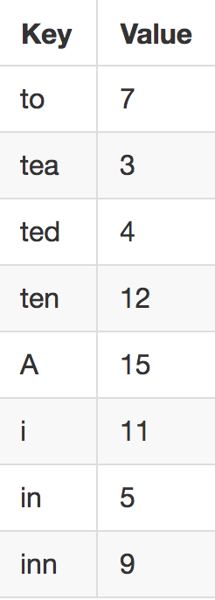
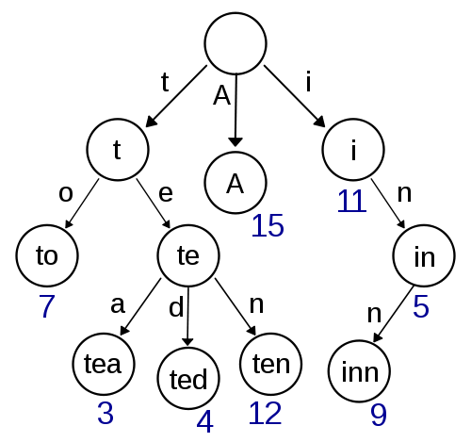
引言：从Trie到PATricia
对于传统的 Trie 树
优点
对于字符串的插入，删除，查找其最坏情况
为 O(w)。
缺点
以空间换时间（Trade off），造成很大
程度上的空间消耗。

Slide 4
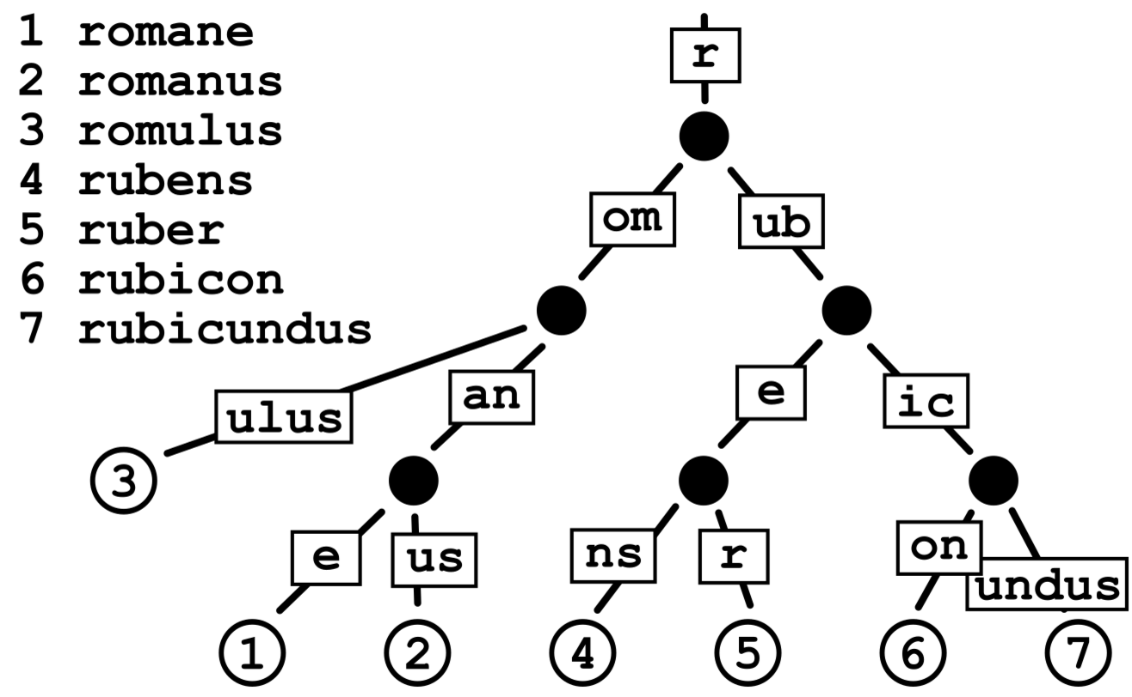
引言：从Trie到PATricia
1968年，D. MORRSON 教授将 Trie树
改进而生成了 Patricia Tree.
自此，弥补了 Trie 这一类结构因为空间
效率而不能大规模使用的这一遗憾。

Slide 5
逻辑结构：自顶向下了解PATRICIA
从逻辑结构上来看，Patricia Tree具有如下
几个性质与特征。
1. 结点并不代表键（Key），由结点所延伸出
的边代表键 Key
2. 结点可以包含键值对中的值（Value），
且由一个终点标志位决定是否为包含
信息的结点。
3. 如果一个结点只有一个子结点，
那么它将会和这个子结点一起压缩
成为一个结点，且这个过程逐级向下递推。
4. 兄弟结点之间一定有相同的关键字。

Slide 6
逻辑结构：自顶向下了解PATRICIA
基于以上的特点，Patricia Tree能够有效的完成
如下的操作。
Insertion
Find
Delete
Update
Prefix search
以上的操作1-4均为O(w)的时间效率。
操作5的均摊分析时间效率为O(n * w)

Slide 7
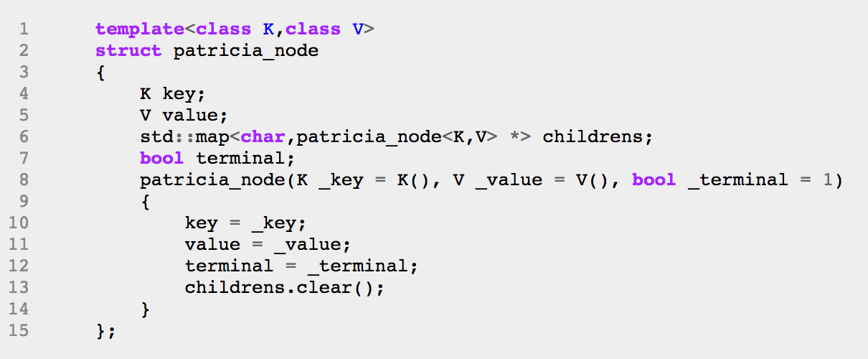
存储结构及操作：如何实现一个 Patricia？
存储结构
(key,value) 典型键值对定义，K 类型为std : : string，V 类型为 int
terminal 作为终结标记，不一定只有
叶子结点的终结标记为1。

Slide 8
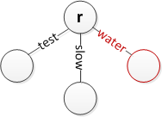
存储结构及操作：如何实现一个 Patricia？
插入操作分类，首先可以确定如下两种状况
若树为空，直接创建一个叶子节点存储待插入字符串。
若插入的字符串首字符未出现在当前结点，创建一个新叶子节点存储这个字符串。
如果插入字符串可以和Root结点已有字符串前缀匹配，分以下几种情况讨论。

Slide 9
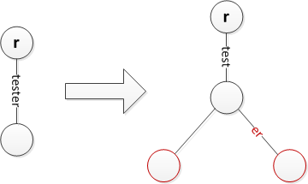
存储结构及操作：如何实现一个 Patricia？
当前缀匹配成立时，分以下几种情况。
我们假设 B 是待插入字符串，A是PAT中已有的字符串。
B 是 A 的前缀，插入过程中对 A 进行分裂。

Slide 10
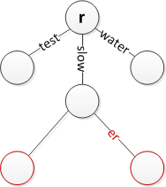
存储结构及操作：如何实现一个 Patricia？
当前缀匹配成立时，分以下几种情况。
我们假设 B 是待插入字符串，A是PAT中已有的字符串。
A 是 B 的前缀，插入过程中对短串 A 在 B 的对应结尾处增添一个结束标记。

Slide 11
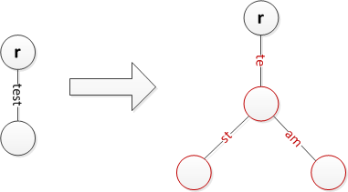
存储结构及操作：如何实现一个 Patricia？
当前缀匹配成立时，分以下几种情况。
我们假设 B 是待插入字符串，A是PAT中已有的字符串。
A 是 B 的前缀，插入过程中对短串 A 在 B 的对应结尾处增添一个结束标记。

Slide 12
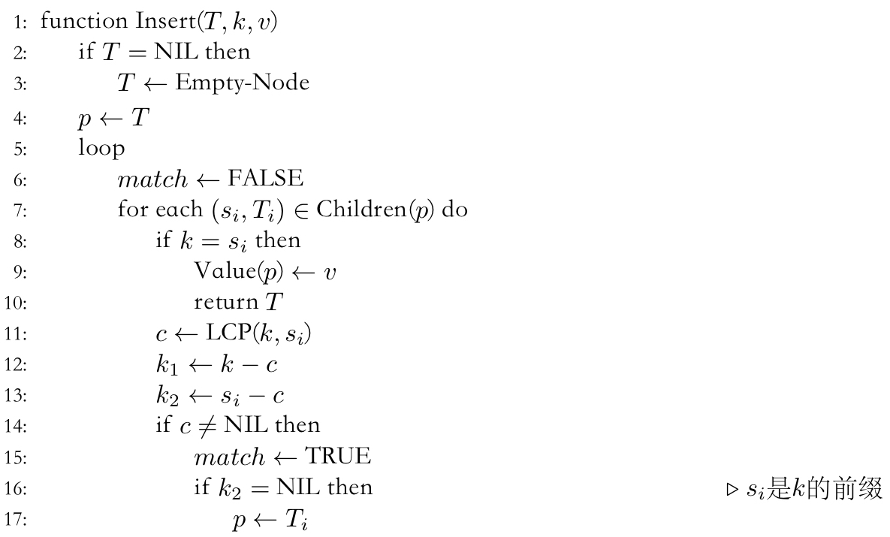
存储结构及操作：如何实现一个 Patricia？
插入操作伪代码

Slide 13
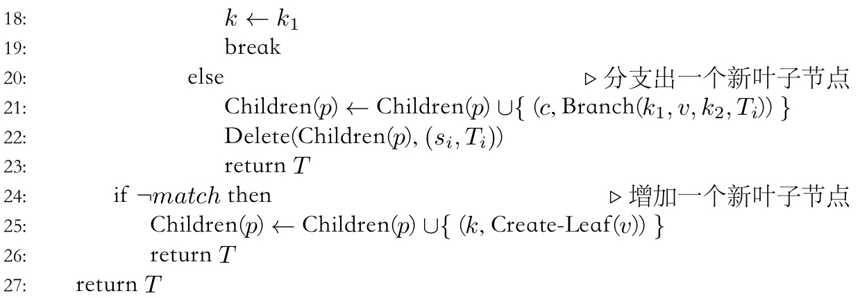
存储结构及操作：如何实现一个 Patricia？

Slide 14
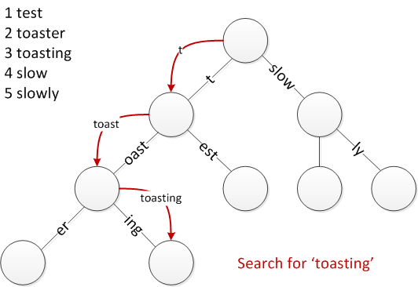
存储结构及操作：如何实现一个 Patricia？
查找的过程通过不断的匹配子串来完成。
我们不断的对当前结点递归的进行子串匹配的操作。
每次都尝试进行子串的 LCP 匹配，中间过程如果出现不匹配则返回false，否则这个过程就一直执行下去直到匹配到串的终点且该结点的 terminal 标记为 true。

Slide 15
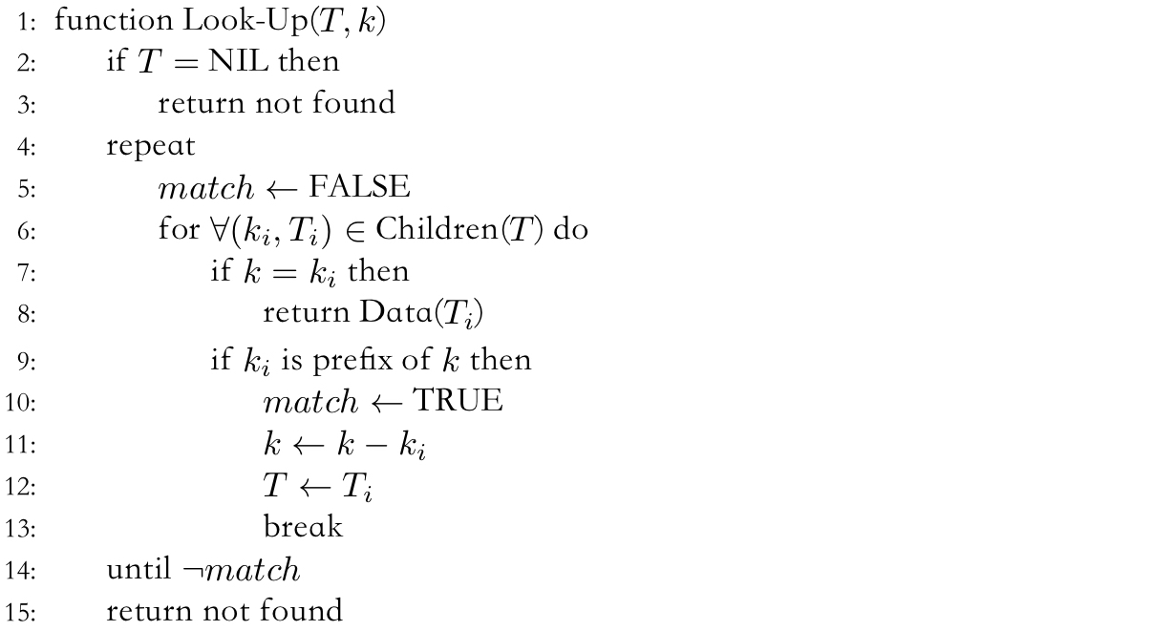
存储结构及操作：如何实现一个 Patricia？
查询操作伪代码

Slide 16
存储结构及操作：如何实现一个 Patricia？
删除操作
首先需要我们去定位需要删除的结点，进行一次与 insert 相同的子串的匹配
当子串和当前结点长度相同且完全匹配时，我们删除这个结点，并根据其子结点的关系合并子结点到父节点上。
当子串比当前结点的长度更长时，截取出长的那一部分，然后我们递归的使用长出的这一部分进行新一次的删除操作。
伪代码我们就不留了，大家可以自行思考，文末会附上代码链接，大家可以当做参考答案。

Slide 17
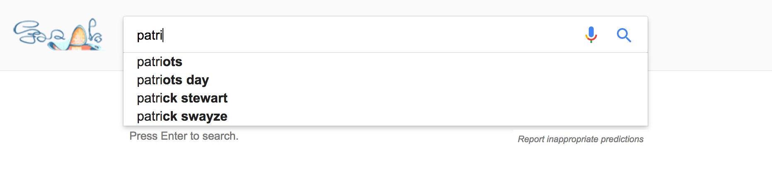
存储结构及操作：如何实现一个 Patricia？

Slide 18
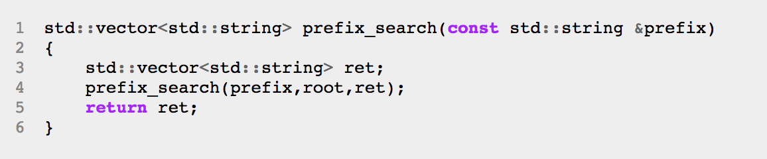
存储结构及操作：如何实现一个 Patricia？
前缀查询的函数接口如图所示返回值是一个匹配到的 string 数组。

Slide 19
存储结构及操作：如何实现一个 Patricia？
首先我们的目标是根据prefix找到包含
这个prefix的结点。
我们逐个从根节点向下进行匹配，如果
prefix 已经匹配的长度大于当前结点，
那么我们继续向下拓展。

Slide 20
存储结构及操作：如何实现一个 Patricia？
直到拓展到第一个 key 的长度大于当前还未
匹配的 prefix 长度的结点。
我们需要将已经走过的结点的前缀记录下来
，存放到一个 ans_prefix 变量里面，
然后对这个结点进行一次 dfs，来获取我们所
求的所有子串，且求得子串还需要加上之前的 ans_prefix 作为前缀。

Slide 21
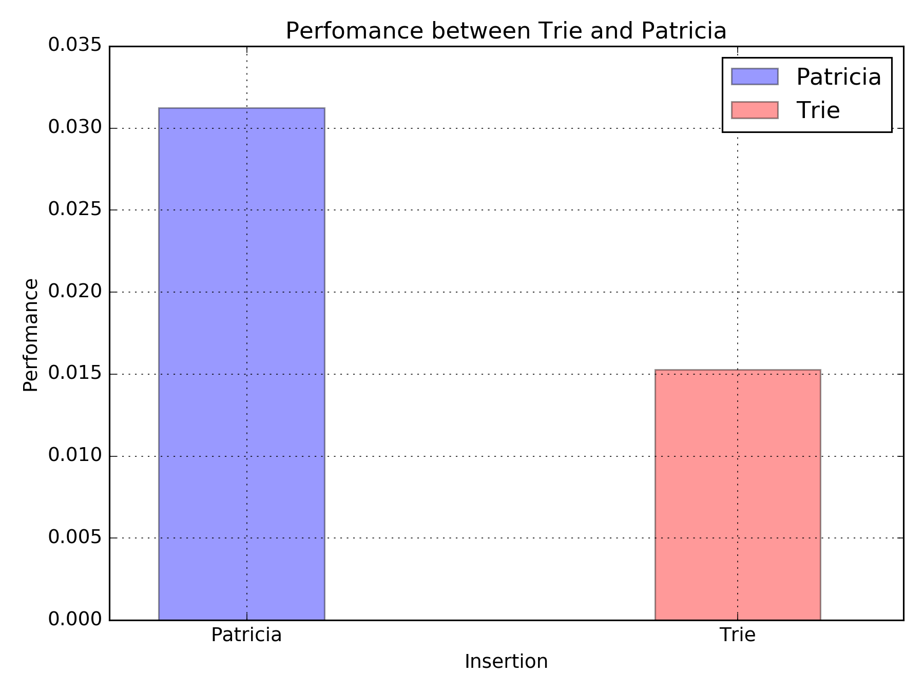
对比测试：Trie VS Patricia
Patricia 由于存在着比 Trie 更多的分裂结点的操作， 因此在插入时并不占优，此外由于我们实现的 Patricia 采取的动态分配内存的方式，而 Trie 采取的是默认静态空间存储，因此在动态分配内存的过程中也会相对更耗时一点，但也只是常数时间的细微差距。

Slide 22
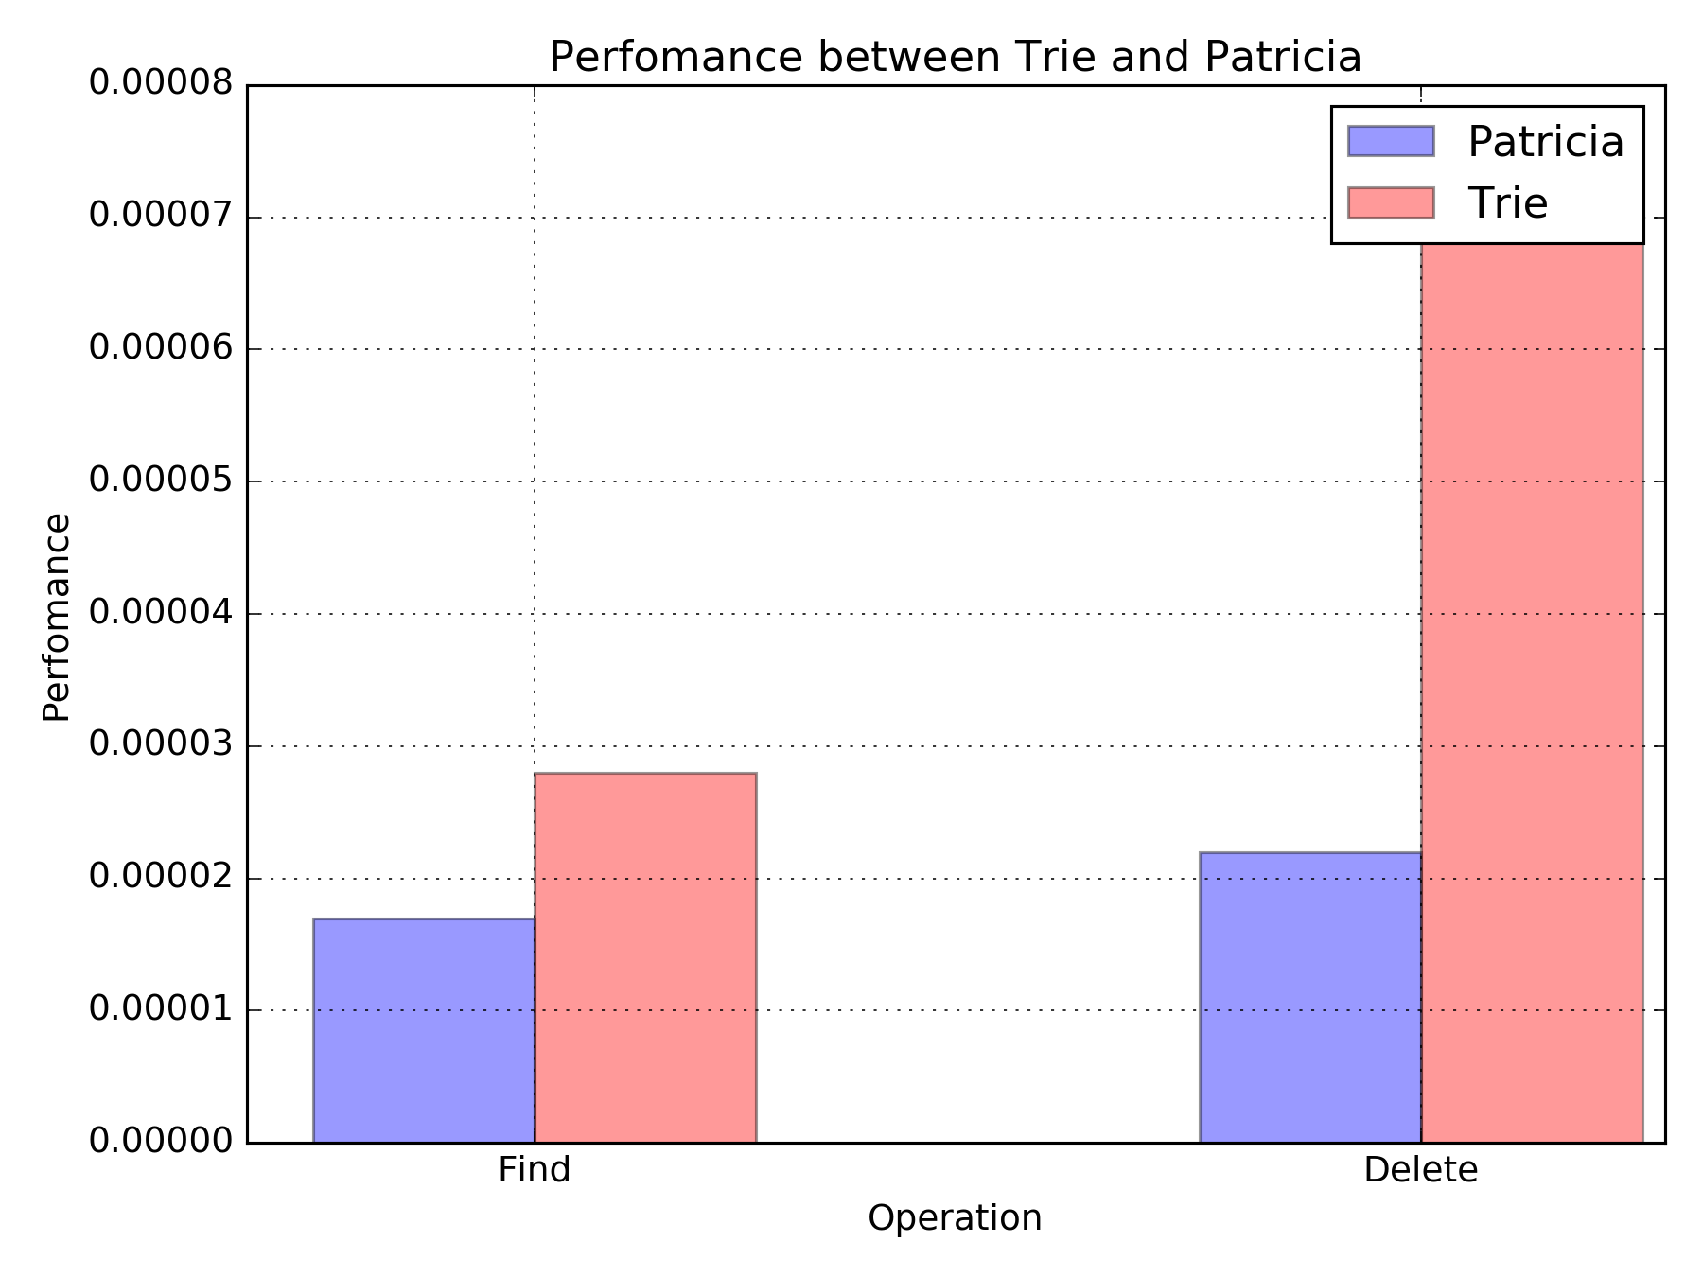
对比测试：Trie VS Patricia
在删除的时候，我们首先执行的是上一步的查找操作，因为 Patricia 在查找待删除串的过程会比 Trie 快出不少，而同时又因为 Trie 的结点数目更多，我们删除的过程中调用delete时的次数比 Patricia 要多出许多，因此 Patricia 在删除的过程中也更占优势。

Slide 23
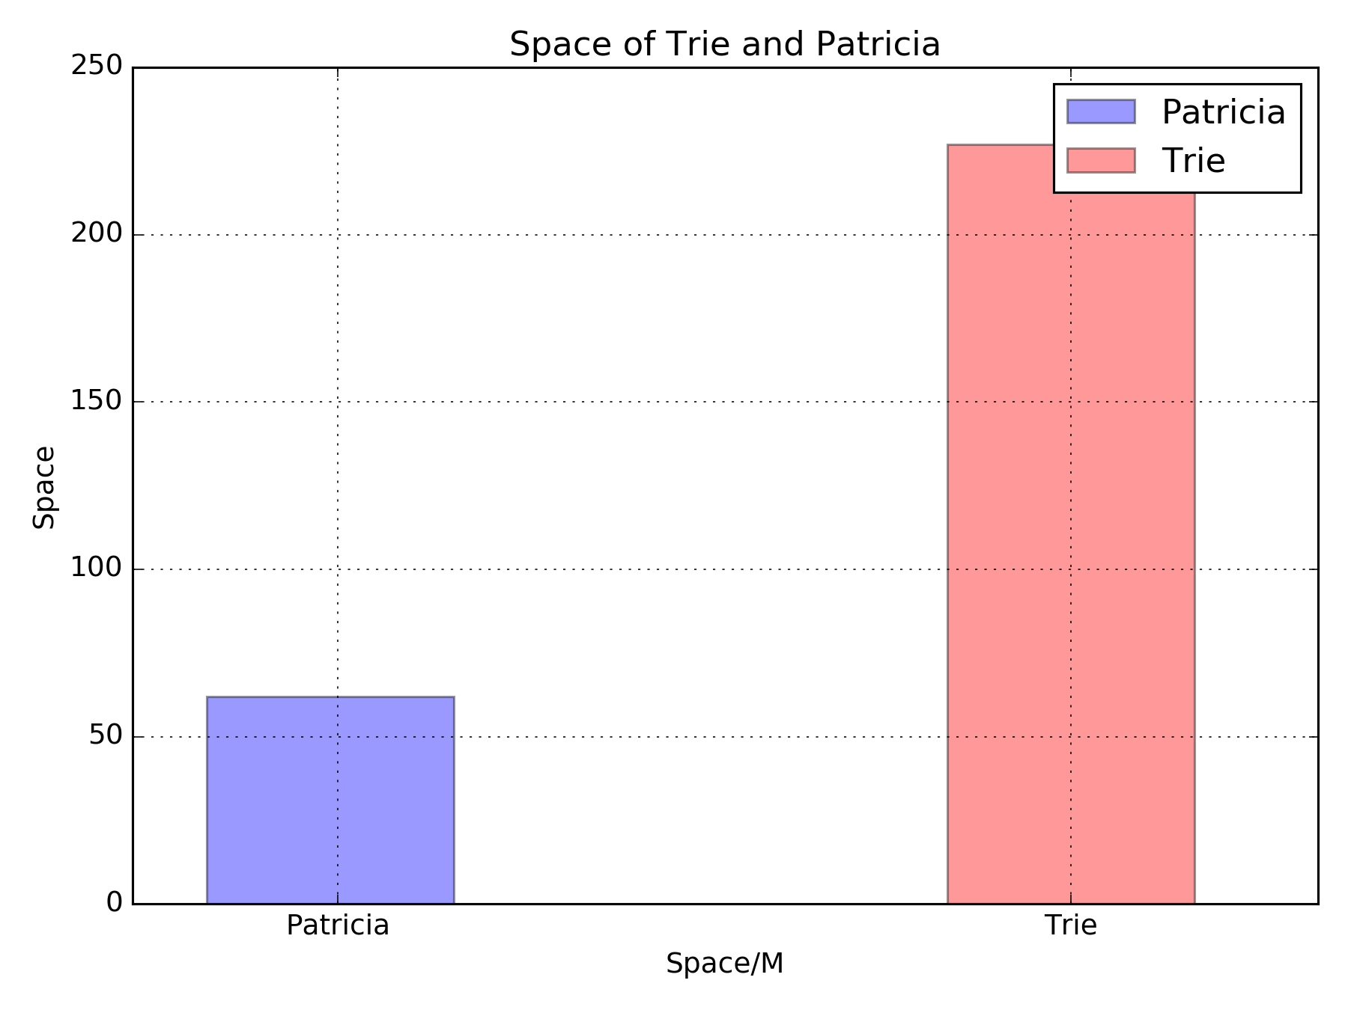
对比测试：Trie VS Patricia
Trie 结构使用了接近250M的内存，而 我们基于动态数组方式实现的 Patricia 结构只使用了50M多一些，其中是接近于5倍的空间的节省。

Slide 24
所以，Patricia有哪些实际的应用呢？
信息检索（Infomation retrieval）
因为分词的关系，这部分的应用更多的是用在电子词典，通过存储单词与详细信息的键值对，我们通过查找单词，获取这个单词的中文解释，详细含义，例句等等信息。

Slide 25
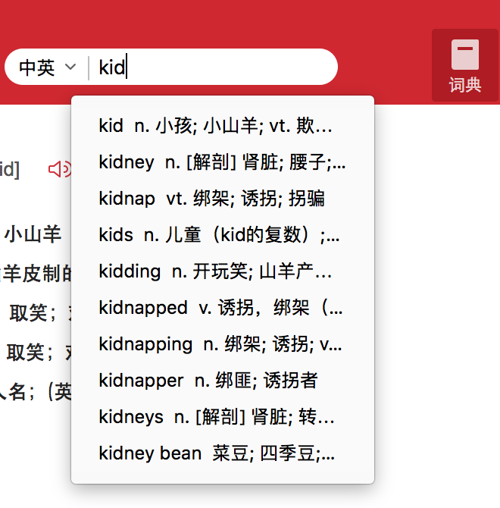
所以，Patricia有哪些实际的应用呢？
前缀查询（Prefix search）
前缀查询广泛的应用于词典软件，搜索引擎当中，这部分的应用与我们的日常生活息息相关。

Slide 26
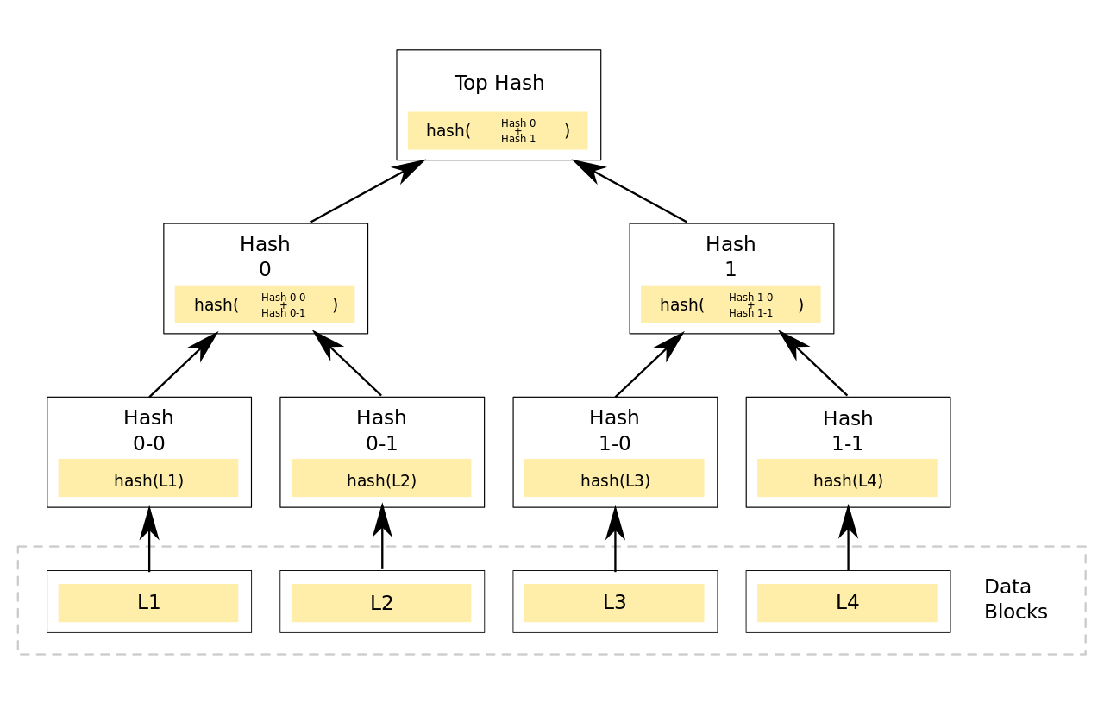
所以，Patricia有哪些实际的应用呢？
梅克尔树（Merkle Tree）
Merkle Tree可以用于数据校验的环节，相比如传统 Hash，其可以部分的验证信息的正确性，而且检索效率不低于Hash。
以太坊提出的比特币验证方案正是用了五颗 Merkle Tree 来分别管理交易，状态，账单等等信息。

Slide 27
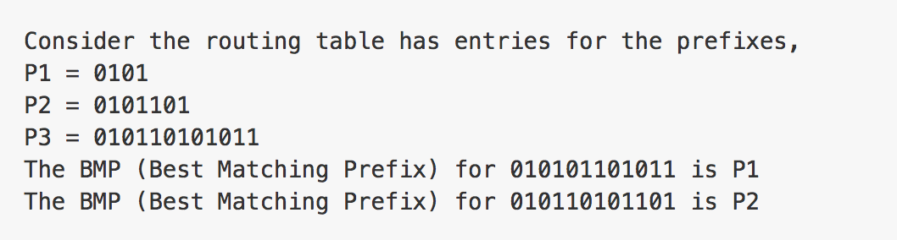
所以，Patricia有哪些实际的应用呢？
路由寻路（Best-Matching Prefix (BMP)）
这实际上就是一个不那么纯粹的前缀匹配的问题，只是最终结点的匹配是模糊的，我们可以在 O(w) 的时间内同时匹配出多个可能的结果，通过计算失配的字符数目我们可以得到一个最小失配串，作为我们 BMP 查询的结果。

Slide 28
所以，Patricia有哪些实际的应用呢？
子网查询（IP subnet lookup）
对于一个给定的输入串，比如为 192.168.0.0，我们可以通过使用 PAT 树去查询所有 IP 所属192.168.....下的子网IP，这就是基于之前前缀查询的应用。

Slide 29
所以，Patricia有哪些实际的应用呢？
子网查询（IP subnet lookup）
题目大意
维护100亿个url地址，比如http://www.baidu.com/s?wd=baidu的属性，包括定长属性（比如其被系统发现的时间）和不定长属性（比如其描述）实现一个系统来做到
储存和维护100亿个 url 及其属性。
实现 url 及其属性的增删改。
查一个 url 是否在系统中并给出信息。
快速选出一个站点下所有 url。

Slide 30
所以，Patricia有哪些实际的应用呢？
文档判重
利用Partricia存储字符串节省存储空间和查找时间的优势，对两片疑似相同的文档进行判重处理。
针对两篇文档建立两棵Partricia树，value值设置为出现次数，对出现次数大于某一数值的单词，查询它在另一棵树中的value值，如果相差小于某一数值就记录为关键词，最后整理这些关键词，如果这些关键词的数目大于某一数值，就说明文档相似度很高，达到判重效果。
（Ps：可用于代码判重，作家枪手调查，论文判重等方面）

Slide 31
还有比它更厉害的改进吗？
当然有！
HAT-Trie：一种利用缓存来提升存取速度的数据结构，固定有序的管理结点所在的位置（通过一开始分配指针数组），来提高 CPU 的 cache 命中率，非常黑科技。
Adaptive radix tree 是一种动态管理儿子结点的Trie结构，它可以动态的根据子结点的个数分配内存，每个结点存儿子结点的指针都是动态的，这样做可以更好的节省内存，这种结构既可以用在 Trie 上也可以用在 Patricia 上，在本次的 Patricia tree 中我们实现的就是一个 Adaptive radix tree 结构。

Slide 32
应用展示：基于Qt实现的 Patricia 相关应用。
数据结构动态展示与对比
文档判重
前缀查询

Slide 33
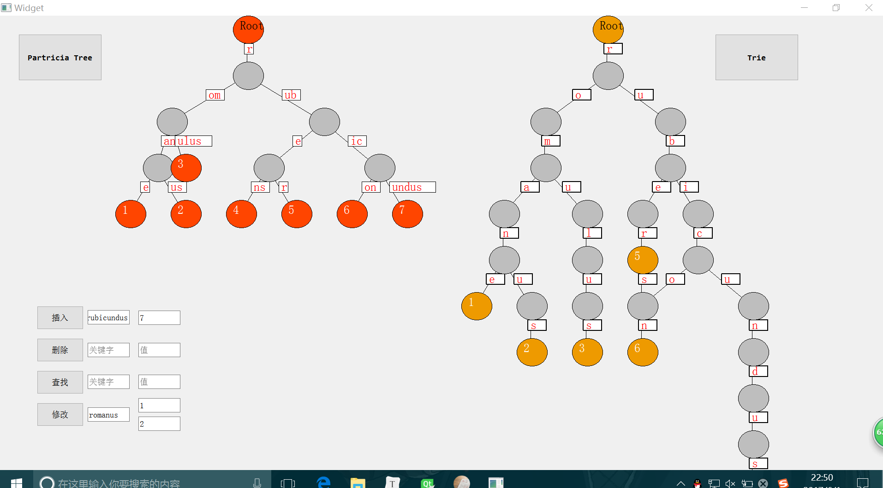
应用展示：基于Qt实现的 Patricia 相关应用。
动态展示Partricia树的建立过程，可进行增删查改四种操作，并与Trie树比较，效果如右图

Slide 34
应用展示：基于Qt实现的 Patricia 相关应用。
用户选择两个文件（不必输入字符串神马的，可以像平常选择文件那样选取），程序在文本框中显示出各自内容，用户点击运行后，输出两篇文档中出现次数相近的单词，并以柱状图呈现，根据处理的结果，给出结论：两篇文档是否相似（Ps：可用于代码判重，作家枪手调查，论文判重等方面）

Slide 35
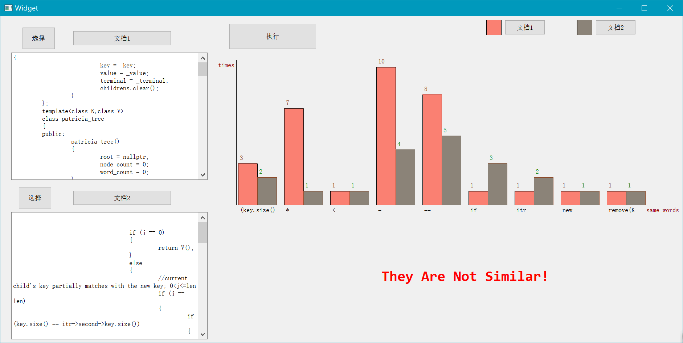
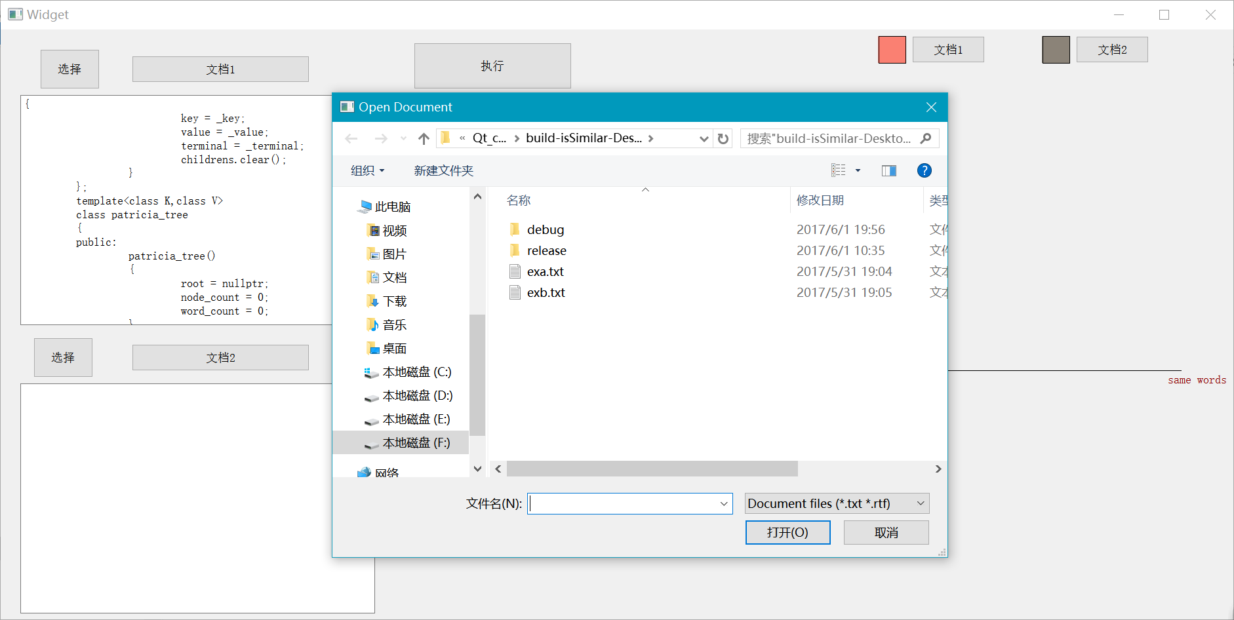
应用展示：基于Qt实现的 Patricia 相关应用。

Slide 36
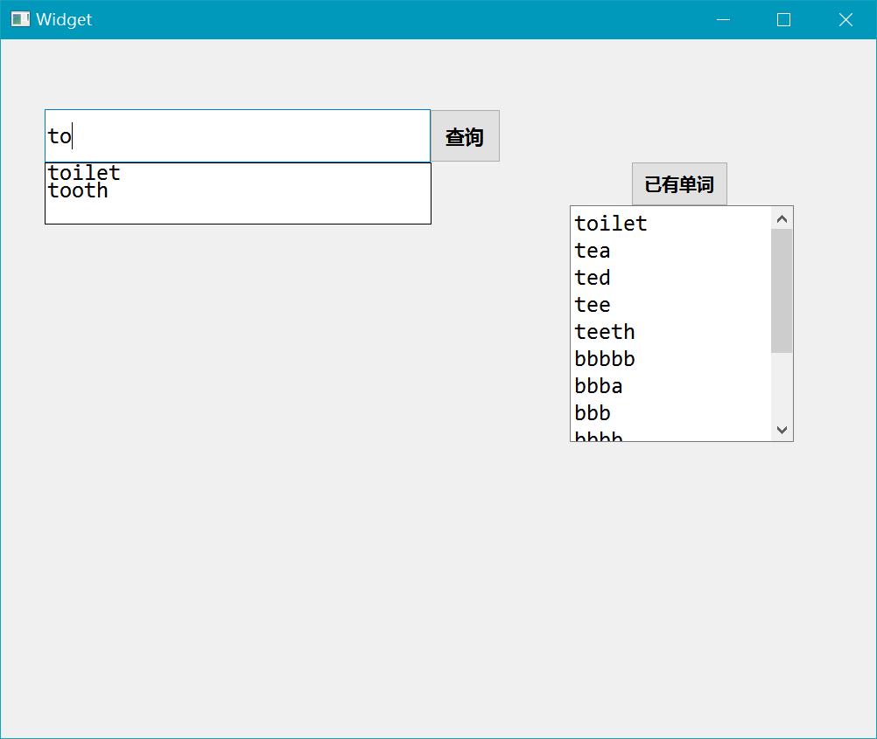
应用展示：基于Qt实现的 Patricia 相关应用。
前缀查询
用户在搜索栏中输入字符串，搜索栏下方会显示出当前所有单词中所有以该字符串作为前缀的单词。效果如右

Slide 37
写在最后的一些
基于异步与并行的思想嘛
我们一开始制定了一个比较科学的分工。
本次实验我（李博）在前期主要负责 Patricia Tree 和传统 Trie Tree 类的结构设计与代码实现。前期给武德浩留出了准备 Qt 和设计应用的时间。
当我完成了数据结构相关的代码，并将设计接口交接给武德浩之后，我就直接开始了准备文档，报告，PPT 的工作，此时我和武德浩并行的处理着我们的项目，他一边攻克着 Qt 当中所遇到的无数难题（比如画树，图表展示，文本判重设计等），我一边浏览着无数相关 Patricia Tree 的各路博客与Paper，准备我们最后的文档部分，也就是这篇万字（xia che）长文。

Slide 38
写在最后的一些
虽然我们都很累！
但是！胜在浩哥给力，负责，敢于面对困难，迎难而上，敢于承担起责任。
因此我们中间过程中并未出现进程死锁，单方面资源闲置的情况。
本着对课程负责，对听我们讲的同学们负责的态度，以及内心的一些执念。
我们一边又一遍的修改着 GUI，修改着代码里出现的隐患，修改着PPT，讲稿……
累并快乐着~

Slide 39


